Slide 1
Bolesti zavisnosti
Štetnost duvanskog dima

Slide 2
Sačuvajte sopstveno zdravlje
Dim koji pušenjem duvana pušač uvlači u sebe obiluje toksičnim materijama. Za neka od jedinjenja iz duvanskog dima je i naučno potvrđeno da su kancerogena. Imajući to u vidu ne treba da čudi podatak da su devedeset procenata osoba obolelih od raka pluća strastveni pušači. Žene koje puše imaju velike predispozicije da obole od tumora na mokraćnoj bešici.

Slide 3
Mislite na zdravlje svojih najmilijih
Ni nepušači nisu pošteđeni od štetnog dejstva duvanskog dima. Zakonom o zabrani pušenja na javnim mestima nepušači su delimično zaštićeni. Deca roditelja koji puše već u ranom detinjstvu imaju problema sa respiratornim sistemom, kod njih su upale česte, a neretko oboljevaju i od astme.

Slide 4
Najlakši način da ostavite cigarete
Najlakši put ka životu bez duvanskog dima je uz pomoć elektronskih cigareta. Prelazak na elektronske cigarete je odličan način za bezbolno prevazilaženje krize prilikom odvikavanja od duvana. Svakako da je čvrsta volja pušača presudna u pobeđivanju zavisnosti, i bez nje nema ni uspeha u odvikavanju.

Slide 5
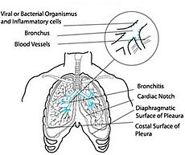
Duvanski dim i zdravlje
Nikotin
Katran
Ugljen-monoksid
Aktivno i pasivno pušenje

Slide 6
Nikotin
Nikotin je jak otrov koji kod pušača izaziva zavisnost, jer deluje na nervni sistem. Velika količina nikotina u organizmu izaziva:
Vrtoglavicu,
Glavobolju,
Mučninu,
Povraćanje...

Slide 7
Katran
Katran je smolasta materija koja se taloži u plućima, čime smanjuje njihovu površinu i time otežava disanje. Organizam pokušava da ga izbaci kašljanjem koje s vremenom prelazi u pušački bronhitis, a može da dođe i do razvoja raka disajnih organa.

Slide 8
Ugljen-monoksid
Ugljen-monoksid je otrovan gas, vezuje se za crvena krvna zrnca i smanjuje njihovu sposobnost prenošenja kiseonika. Zato je osoba koja puši pospana, sa smanjenom koncentracijom, ima kratak dah i brže se zamara.

Slide 9
Aktivno pušenje
Aktivno pušenje može da izazove rak pluća i grla. Štetni sastojci duvanskog dima raznose se preko krvi po celom telu, ugrožavajući mozak, organe za varenje, polne i mokraćne organe. Pušenje utiče na raniji nastanak bolesti krvnih sudova, a time i infarkta srca i moždanog udara. Pušenje u trudnoći može da izazove gubitak ploda.

Slide 10
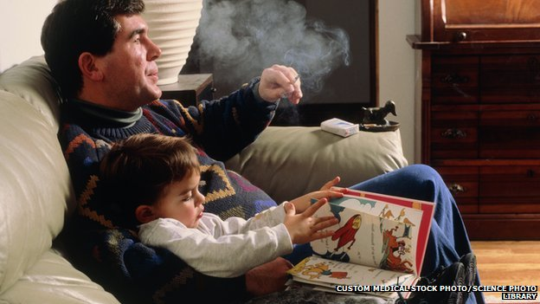
Pasivno pušenje
Pasivno pušenje može da izazove iste bolesti od kojih obolevaju pušači, jer se prosečno udahne četvrtina duvanskog dima jedne cigarete.

Slide 11
Zakon o cigaretama
Zbog štetnosti pušenja i opasnosti po zdravlje pasivnih pušača, u Srbiji je donet zakon koji zabranjuje pušenje u zatvorenom prostoru u javnim stanovima i prodavanje cigareta osobama mlađim od 18 godina.

Slide 12
Štetnosti duvanskih proizvoda
Osoba koja puši cigarete ima neugodan miris tela, odeće, sivožutu boju lica, istanjenu kožu i promukao glas. Sastojci u cigaretama su veoma opasni i za vitalne organe (mozak, želudac, srce, krvne sudove, polne organe) jer se štetne supstance krvlju raznose po celom telu.

Slide 13
Linkovi
Zdravlje:
http://www.najzdravlje.com/stetnost-duvanskog-dima/
http://www.zdravino.com/stetnost-duvanskog-dima-istine-i-zablude/

Slide 14
Linkovi
Bolesti:
http://www.stetoskop.info/Pusenje-faktor-rizika-za-zdravlje-4703-c2-content.htm
http://jazaspozarevac.org/bolesti-zavisnosti/duvan/

Slide 15
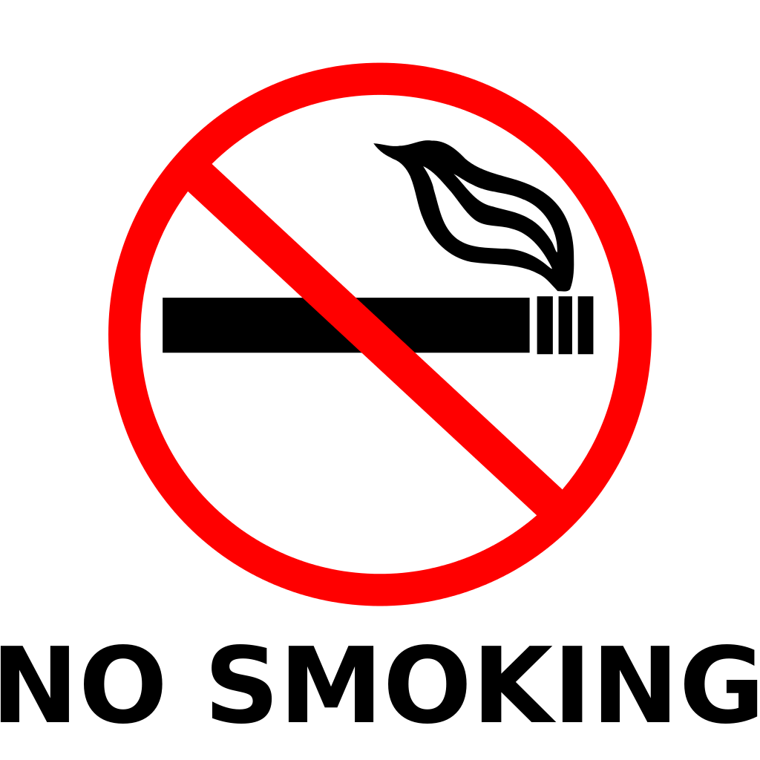
Hvala vam na pažnji

